Slide 1
Modal ventura materi 21 oktober 2015

Slide 2
Istilah “Ventura” berasal dari kata ‘Venture” yang secara harfiah dapat berarti sesuatu yang mengandung risiko atau dapat pula diartikan dengan usaha.
Dengan demikian pengertian modal ventura atau venture capital secara sempit adalah modal yang ditanamkan pada usaha yang mengandung risiko, baik dalam bentuk penyertaan modal saham, obligasi konversi (convertible bond) maupun pinjaman yang dapat dikonversi menjadi saham (convertible loan stick).

Slide 3
Pengertian yuridis
Di dalam Keputusan Presiden RI Nomor 61 Tahun 1988 ditegaskan tentang Lembaga Pembiayaan dalam Pasal 2 bahwa, “Lembaga Pembiayaan melalui kegiatan yang meliputi beberapa bidang salah satunya adalah modal ventura”.
Demikian juga halnya dalam SK Menkeu RI Nomor 1251/KMK.013/1988 melalui Pasal 2 menyatakan hal yang serupa dengan yang diatur dalam Surat Keputusan Presiden Nomor 61 Tahun 1988.

Slide 4
Pasal 21 huruf c Undang-Undang Nomor 9 Tahun 1995, yakni bahwa, “Pemerintah, dunia usaha dan masyarakat menyediakan pembiayaan yang meliputi beberapa institusi salah satunya adalah modal ventura”.

Slide 5
Pasal 21 UU NOMOR 9 TAHUN 1995 TENTANG USAHA KECIL
Pemerintah, dunia usaha, dan masyarakat menyediakan pembiayaan yang meliputi:
a. kredit perbankan;
b. pinjaman lembaga keuangan bukan bank;
c. modal ventura;
d. pinjaman dari dana penyisihan sebagian laba badan usaha milik negara (BUMN);
e. hibah; dan
f. jenis pembiayaan lainnya.

Slide 6
UNDANG-UNDANG NOMOR 20 TAHUN 2008 TENTANG USAHA MIKRO, KECIL, DAN MENENGAH
Pasal 22
Dalam rangka meningkatkan sumber pembiayaan Usaha Mikro dan Usaha Kecil, Pemerintah melakukan upaya:
a. pengembangan sumber pembiayaan dari kredit perbankan dan lembaga keuangan bukan bank;
b. pengembangan lembaga modal ventura;
c. pelembagaan terhadap transaksi anjak piutang;
d. peningkatan kerjasama antara Usaha Mikro dan Usaha Kecil melalui koperasi simpan pinjam dan koperasi jasa keuangan konvensional dan syariah; dan
e. pengembangan sumber pembiayaan lain sesuai denganketent uan peraturan perundang-undangan.

Slide 7
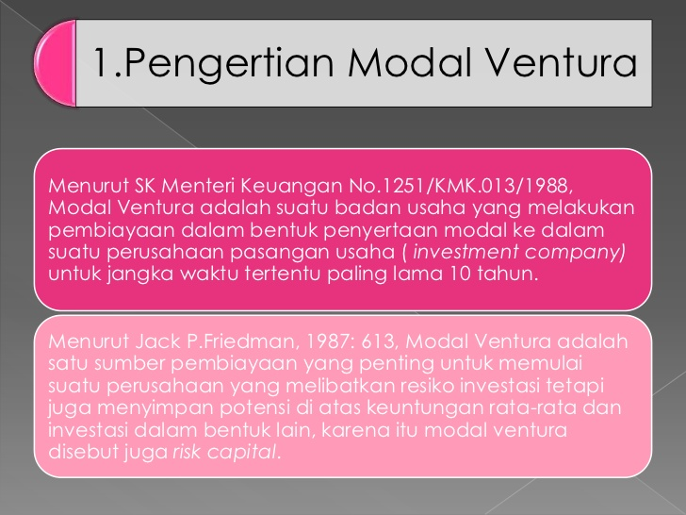

Slide 8
Perusahaan modal ventura itu sendiri menurut Pasal 1 angka (11) Keppres Nomor 61 Tahun 1988 didefinisikan sebagai berikut:
Perusahaan Modal Ventura adalah badan usaha yang melakukan usaha pembiayaan dalam bentuk penyertaan modal kedalam suatu perusahaan yang menerima bantuan pembiayaan (Investee campany) untuk jangka waktu tertentu”.

Slide 9
Sebagaimana di dalam Pasal 4 ayat (1) SK Menkeu Nomor 1251/KMK.013/1988, kegiatan modal ventura itu dilakukan dalam bentuk penyertaan modal kedalam suatu Perusahaan Pasangan Usaha/Pasangan Mitra untuk:
Pengembangan suatu penemuan baru;
Pengembangan perusahaan yang pada tahap awal usahanya mengalami kesulitan dana;
Membantu perusahaan yang berada pada tahap pengembangan;
Membantu perusahaan yang berada dalam tahap kemunduran;
Pengembangan proyek penelitian dan rekayasa;
Pengembangan berbagai penggunaan teknologi baru, dan alih teknologi baik dari dalam maupun luar negeri;
Membantu pengalihan pemilikan perusahaan.

Slide 10
Pasal 1 Peraturan Presiden Nomor 09 Tahun 2009 Tentang Lembaga Pembiayaan
3. Perusahaan Modal Ventura (Venture Capital Company) adalah badan usaha yang melakukan usaha pembiayaan/penyertaan modal ke dalam suatu Perusahaan yang menerima bantuan pembiayaan (Investee Company) untuk jangka waktu tertentu dalam bentuk penyertaan saham, penyertaan melalui pembelian obligasi konversi, dan/atau pembiayaan berdasarkan pembagian atas hasil usaha.

Slide 11
Pasal 4 Peraturan Presiden Nomor 09 Tahun 2009 Tentang Lembaga Pembiayaan
Kegiatan usaha Perusahaan Modal Ventura meliputi :
a. Penyertaan Saham (equity participation);
b. Penyertaan melalui pembelian obligasi konversi (quasi equity partcipation);
c. Pembiayaan berdasarkan pembagian atas hasil usaha (profit/revenue sharing);

Slide 12
Dalam perjanjian penyertaan dana ini telah ditetapkan prinsip perikatan adalah:
1. Hubungan hukum antara perusahaan modal ventura dengan perusahaan kecil.
2. Lapangan hukum harta kekayaan memberikan modal kepada perusahaan kecil.
3. Menimbulkan hak dan kewajiban masing-masing pihak.
Prinsip negoisasi yang hasilnya dituangkan dalam perjanjian, sesuai dengan ketentuan Pasal 1320 KUHPerdata, tentang syarat sahnya suatu perjanjian. Pasal 1320 KUHPerdata menentukan bahwa untuk syahnya suatu perjanjian diperlukan empat syarat, yaitu:
1. sepakat mereka yang mengikatkan dirinya,
2. kecakapan untuk membuat suatu perjanjian,
3. suatu hal tertentu,
4. suatu sebab yang halal.

Slide 13
Pembiayaan dalam bentuk obligasi konversi adalah cara pembiayaan yang banyak disukai oleh perusahaan kecil karena sifatnya yang fleksible.
Pada prinsipnya pembiayaan dalam bentuk ini adalah pemberian pinjaman kepada perusahaan kecil yang dapat dikonversi ke dalam saham biasa. Apabila nilai saham terus mengalami kenaikan maka perusahan modal ventura dapat enukarkan pinjamannya dengan saham biasa guna meningkatkan nilai investasinya.

Slide 14
Pada prinsipnya bahwa perjanjian pengeluaran dan pengambilan obligasi konversi adalah memberikan pinjaman kepada perusahaan kecil yang dapat dikonversi ke dalam saham biasa.

Slide 15
Karakteristik perusahan modal ventura dalam investasinya adalah sebagai berikut:
Perusahaan modal ventura tidak hanya menginvestasikan modalnya, tetapi juga ikut dalam manajemen perusahaan yang dibantunya.
Perusahaan modal ventura dalam investasinya akan memperhitungkan returnya.
Perusahaan modal ventura dalam investasinya suatu perusahaan yang dibantu tidak untuk selamnya, dimana setelah jangka waktu ada proses divestasi.
Maksud dan tujuan perusahaan modal ventura adalah:
Untuk menumbuhkan dan mengembangkan kemampuan berusaha dari perusahaan-perusahaan kecil dan menengah dengan mengusahakan segala macam bantuan yang diperlukan untuk mencapainya tanpa mengabaikan kaidah berusaha yang sehat
Membantu menciptakan kondisi berusaha yang lebih baik bagi pengusahapengusaha kecil dan menengah agar mereka dapat tumbuh menjadi perusahaanperusahaan yang dapat diandalkan

Slide 16
Modal ventura dapat diartikan sebagai usaha penyertaan saham dalam jangka waktu tertentu pada suatu proyek (perusahaan) yang dinilai mempunyai proyek cerah tanpamemerlukan jaminan/agunan (collateral).
Di samping itu pemilik saham ikut serta dalam pengelolaan perusahaan yang dibiayainya.
Dengan demikian, modal ventura merupakan investasi aktif artinya pemasukan modal ventura ke dalam suatu perusahaan biasanya disertai dengan keterlibatan, jika perlu dalam fungsi manajemen utama yang dapat menentukan suksesnya usaha, seperti pemasaran, finansial, dan pengawasan operasional.

Slide 17
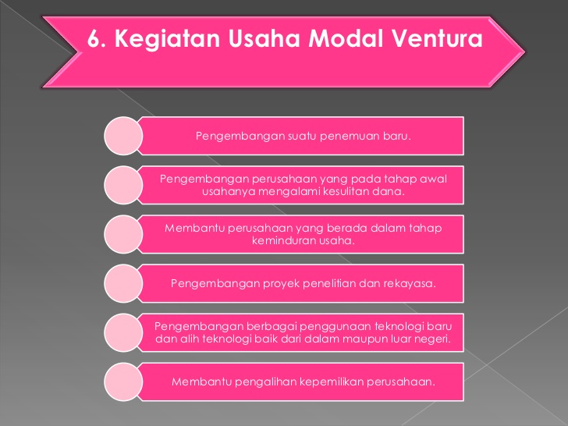

Slide 18
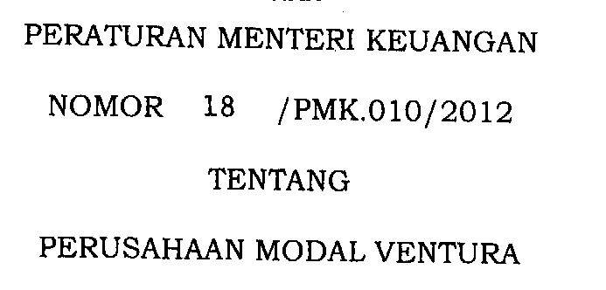
PADA PASAL 1
ANGKA 2 DAN ANGKA 3

Slide 19
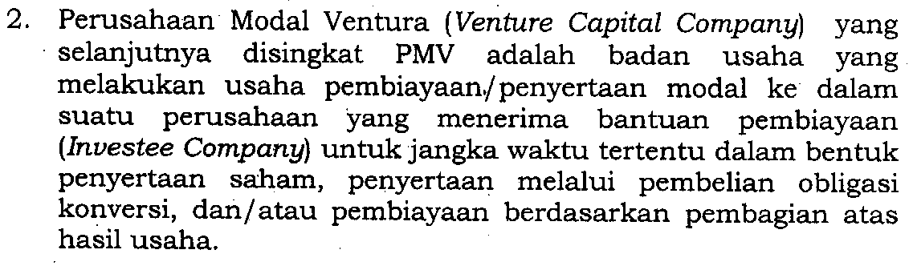
Pihak-pihak dalam modal ventura

Slide 20
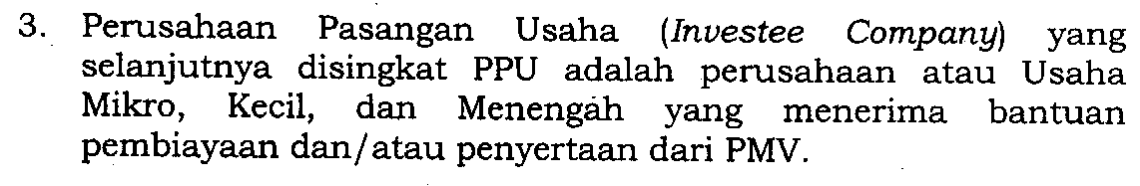

Slide 21
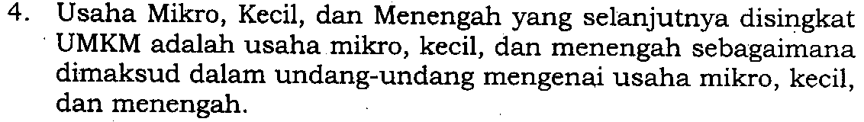

Slide 22
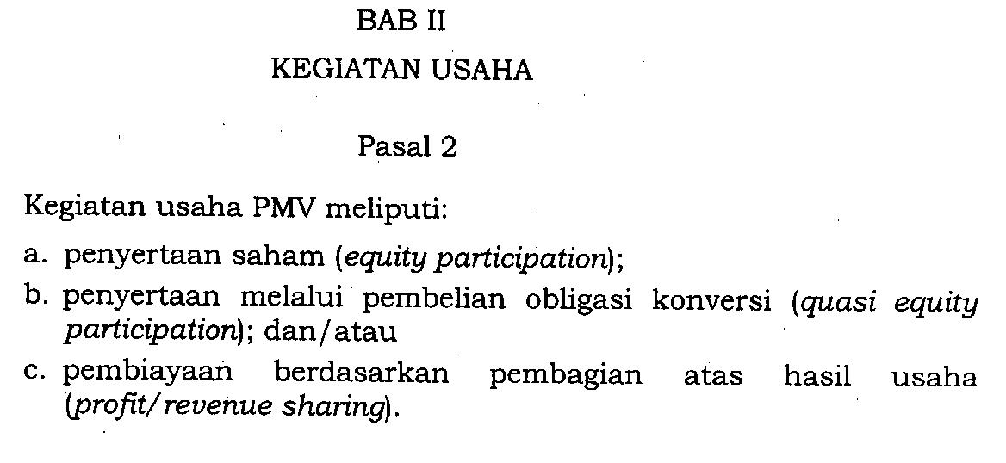

Slide 23
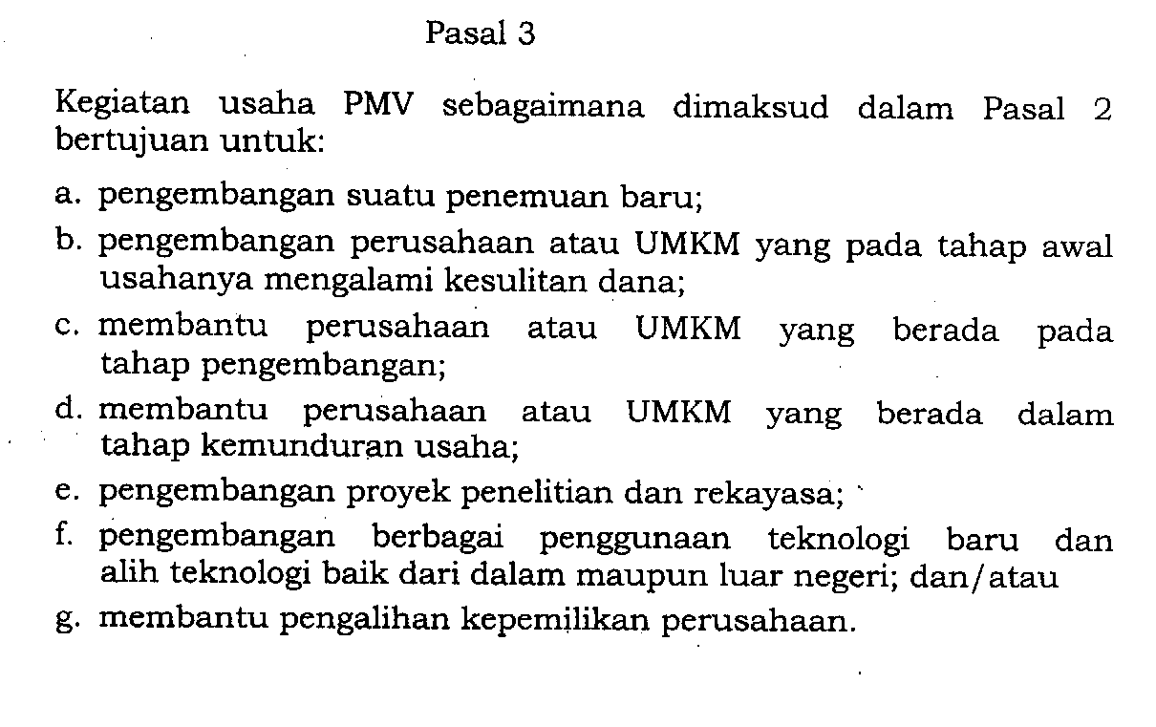

Slide 24
